Slide 1

了解Git的架构
Git 的宏观蓝图
建立本地Git版本管理初始化
初始拉取项目建立远程关联
切换分支并拉取更新
通配符
检出其它分支中的文件
四大部分操作：
记录快照
拉取远端内容
查看状态
上传远端
M
Notes:
备注：蓝图

Slide 2


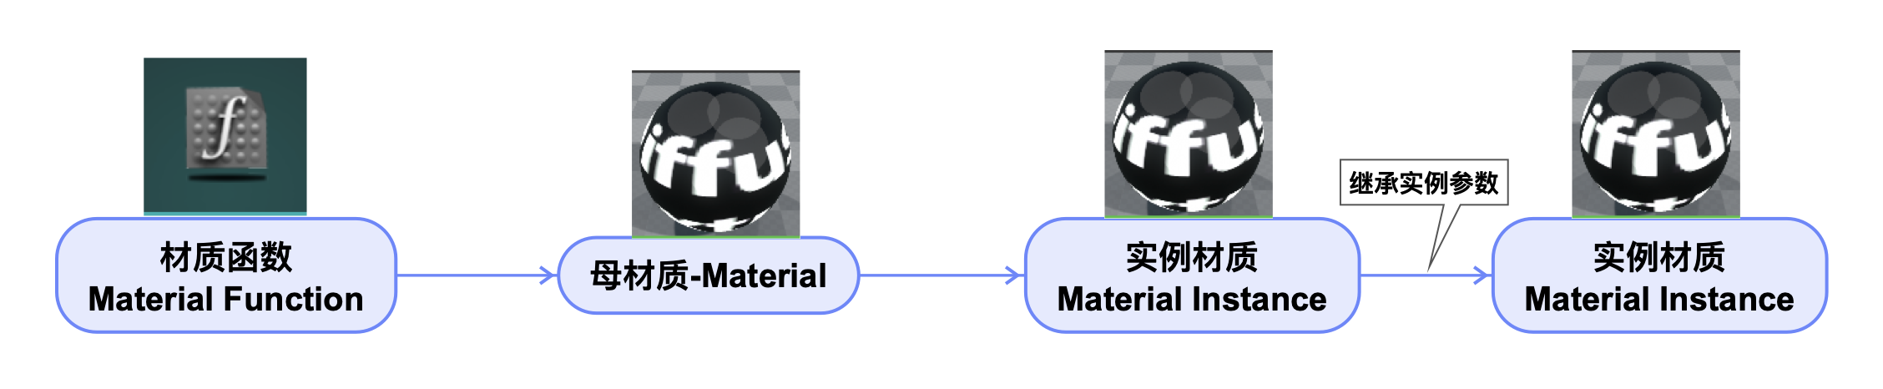
材质结构
M
MI
UE4材质结构
MF
MF
M
MI
MI
Notes:
备注：

Slide 3
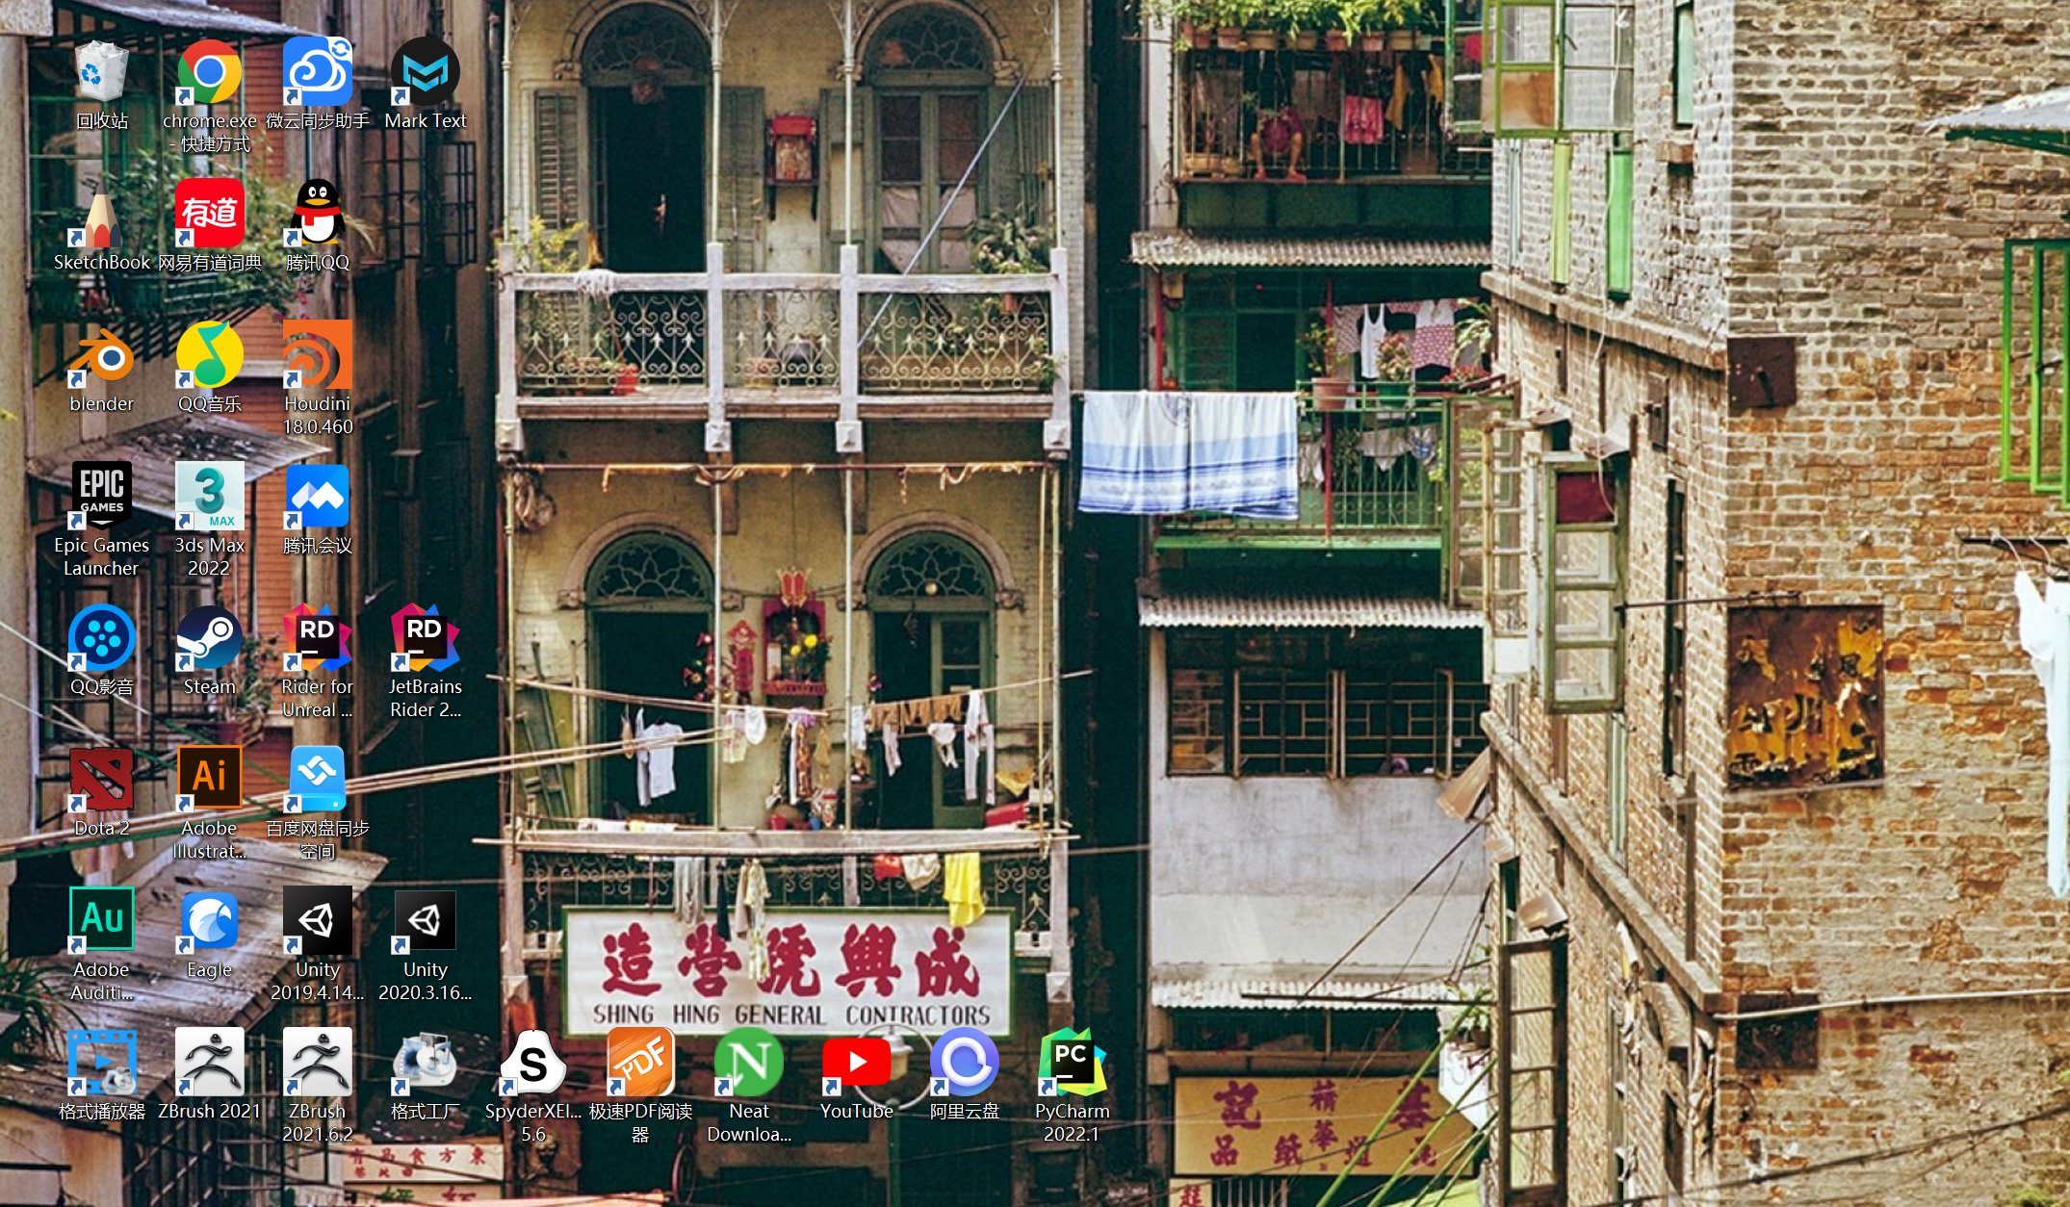
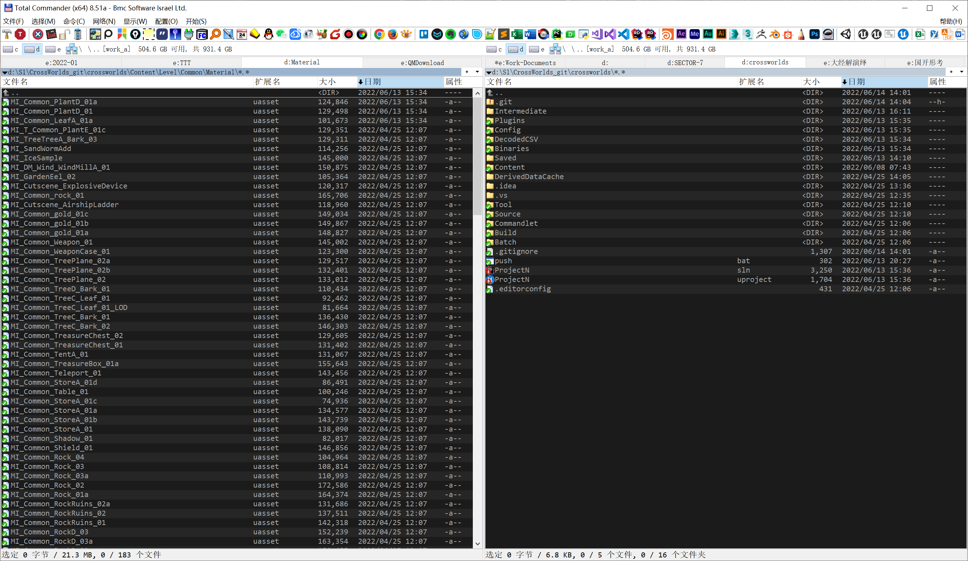
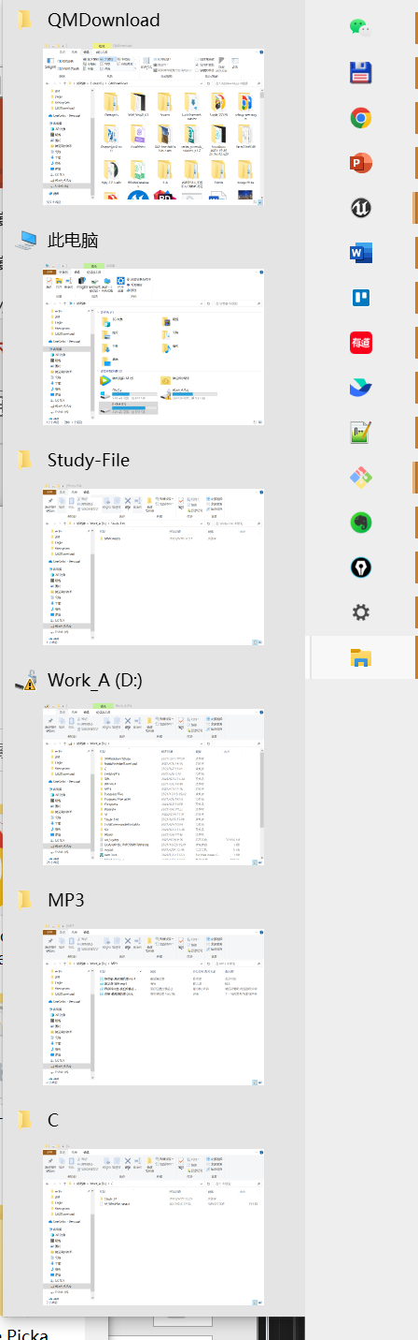
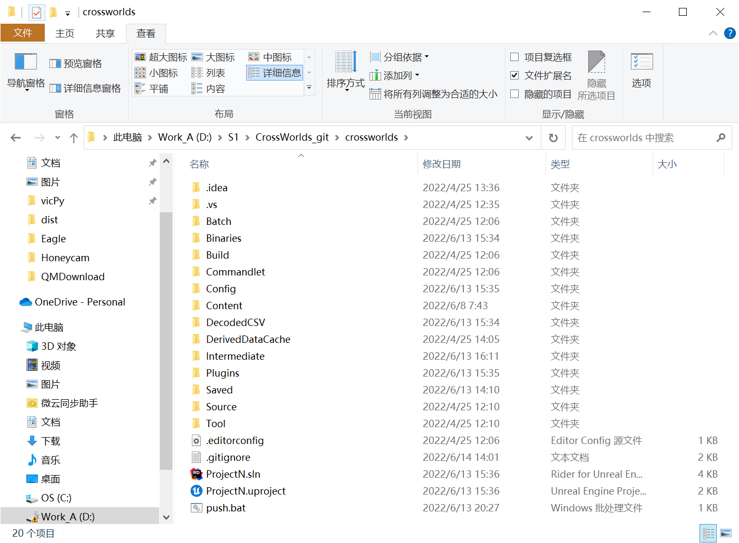
Notes:
备注：

Slide 4


谢谢
Notes:
备注：

Slide 5

谢谢
Notes:
备注：

